Slide 1

Linux基础
第4讲 文件权限

Slide 2
一切皆文件
目录是一种比较特殊的文件，其内容是记录其他文件、目录的名称等信息。
和普通文件不同的是，目录内容永远不会真正为空，至少包括. 和 ..两个目录。

Slide 3
硬盘分区概要
存储设备往往被分割成块，称为扇区。一个扇区512字节。
每一个分区有包括以下几个区域：
Boot, Super, i-node table, Data

Slide 4
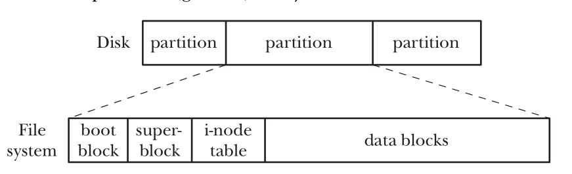
硬盘分区概要

Slide 5
硬盘分区概要
Boot block：如果系统安装在此分区，则此区域存储启动相关的程序等信息。
Super block：存储文件系统的类型，i-node table大小等信息。

Slide 6
硬盘分区概要
I-node table：文件的入口，每个文件都有一个i-node，记录了文件的存储扇区、权限、所有者等信息。
Data blocks：实际存储数据的区域。

Slide 7
I-node结构是大小固定的，对于存储超大文件就会有限制，所以往往会把实际记录文件位置的信息也放在Data区域，并存储指向这些区域的指针。

Slide 8
查看文件I-node号和权限
运行ls -li可以查看文件的 I-node编号以及权限。
运行ls -i可以查看文件的i-node号。

Slide 9
目录记录的信息
当在目录中创建文件时，实际会创建一个i-node，并在目录中添加一条i-node编号和文件名映射的记录:
i-node number : filename

Slide 10
文件权限与标志位
r：可读；w：可写；x：可执行。
八进制表示：r:100; w:010; x:001
用户 | 用户组 | 其他用户
rwx | r-x | r-x
111 | 101 | 101
八进制表示：0755

Slide 11
文件的默认权限
创建文件时，不指定权限，会自动分配一个默认权限。
默认权限是通过权限掩码生成的。
运行umask查看当前的权限掩码。
运行umask 022 设置权限掩码。

Slide 12
权限掩码
使用touch可以创建空文件：
touch [文件名]
如果权限掩码为0022,则文件的权限为：0644
计算方式：0777按位减去掩码对应的位，如果是文件再去掉可执行权限。

Slide 13
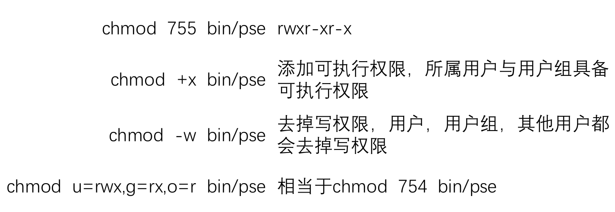
更改文件权限
命令chmod用于设置文件权限，示例：

Slide 14
更改文件所属用户和用户组
命令chown用于修改文件所属用户和组：
命令 | 说明
chown oklinux:oklinux hd1 | 更改文件hd1所属用户和组为oklinux
chown :helo hd1 | 更改文件hd1所属用户组为 helo
chown oklinux: hd1 | 更改文件hd1所属用户为oklinux
chown oklinux:oklinux tmp/ -R | 目录tmp中所有文件所属用户和组改为oklinux

Slide 15
目录的可执行权限
目录如果没有可执行权限则无法访问。
如果某一目录只允许用户自己访问，则可以去掉所属组和其他用户的可执行权限。

Slide 16
硬链接
硬链接没有创建新文件，只是多了一个别名。指向同一个I-node号。
创建硬链接：ln [目标文件] [硬链接名]
i-node在一个分区下是唯一的，不同分区会出现重复，所以硬链接不能跨分区。

Slide 17
硬链接
硬链接本质上是增加了i-node引用计数。
使用rm删除文件，实际上删除的是硬链接计数，如果计数为0,则i-node标记的存储区域被释放掉，才是真正的删除文件。

Slide 18
符号链接
也称为软链接，类似于Windows下的快捷方式。
创建软链接：ln -s [目标文件] [链接名]
创建符号链接实际上是创建了新的文件，文件类型标记为符号链接，存储内容是目标文件的路径。

Slide 19
符号链接
创建符号链接可以跨分区，可以跨文件系统。
符号链接比较灵活，实际使用非常广泛。

Slide 20
符号链接
删除目标文件，不会删除符号链接，如果再以相同的名称创建新的文件，则符号链接继续指向该文件。
删除符号链接不会删除目标文件。
符号链接的权限是目标文件的权限。

